Slide 1
Bilag
Læreroplæg Stillingsoplaget som brugstekst

Slide 2
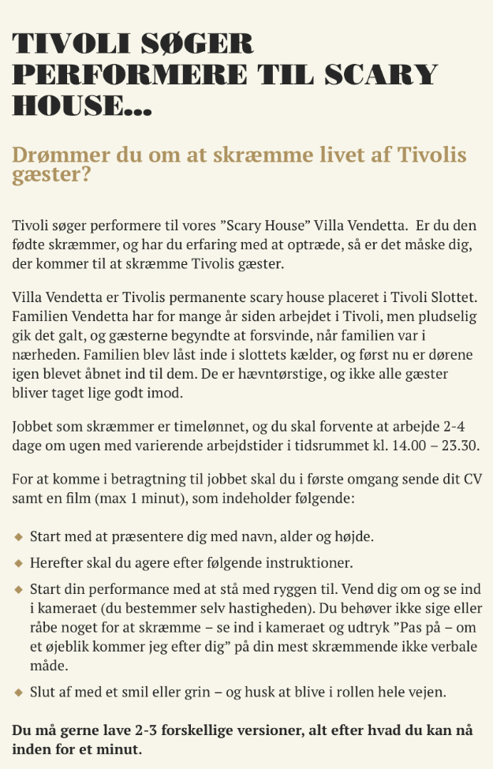
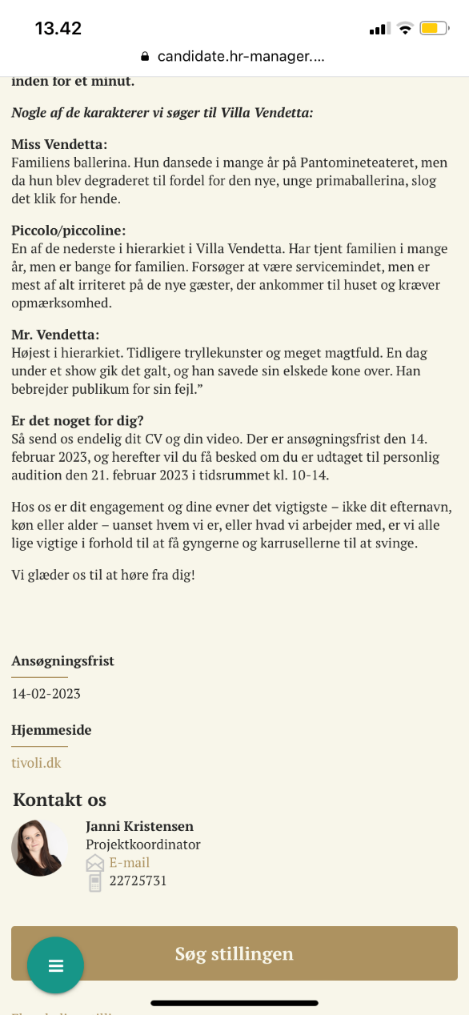
Indhold
Hvad er en brugstekst?
Et eksempel Scary House
Stillingsopslagets elementer og kendetegn
Eksempler på stillingsopslag
Scary House
SKAN vin
Notes:
Dette forløb har fokus på stillingsopslaget eller jobannoncen som brugstekst. Forløbet kobler danskfaget med det obligatoriske emne Uddannelse og Job og har til formål at udvide elevernes kendskab til forskellige former for arbejdsliv, job og karriere. I forløbet får eleverne mulighed for at arbejde danskfagligt med stillingsopslaget som brugstekst og kommunikationssituation.
Herigennem får eleverne både en konkret kontekst og situation at skrive og kommunikere inden for, og de bliver i stand til at vurdere sammenhænge imellem interesse, uddannelse og kompetencer på den ene side og jobmuligheder på den anden side.
Rettigheder: Billedet er bragt efter aftale med Tivoli

Slide 3
Hvad er en brugstekst?
​Brugstekster er tekster, der formidler information, som enten påvirker, instruerer eller opfordrer til bestemt handling.
Brugstekster er fx reklamer, der vil sælge noget.​
Stillingsopslaget er også en brugstekst.
​
Stillingsopslag er brugstekster
Stillingsopslag er en brugstekst, fordi afsender/virksomheden vil have fat i mulige kommende medarbejdere.
Notes:
Til læreren:
I Fælles Mål for dansk er de tre tekstkategorier:
De tre tekstkategorier:
Litteratur og andre æstetiske tekster: Tekster, som giver perspektiver på egen og andres livsverden.
Fagtekster: Tekster, der formidler viden om verden.
Brugstekster: Tekster, der har en bestemt funktion i en kommunikationssituation.
Nedenfor er en række spørgsmål (og bud på svar), som du kan tilpasse og tage udgangspunkt i dialogen med eleverne.
Hvem henvender jobannoncen sig til?
Hvor kan du se det i teksten?

Slide 4
Et eksempel på et stillingsopslag: Scary House
Hvad fanger din opmærksomhed?
Er det et job for dig?
Hvorfor? Hvorfor ikke?
Notes:
Nedenfor er en række spørgsmål (og bud på svar), som du kan tilpasse og tage udgangspunkt i dialogen med eleverne.
Hvem henvender jobannoncen sig til?
Hvor kan du se det i teksten?
Hvem er ”du” i teksten?
Annoncen indledes med underrubrikken Drømmer du om at skræmme livet af Tivolis gæster? Annoncørerne vil gerne have fat personer, der er gode til at optræde truende og skræmme andre.
Er du den fødte skræmmer, og har du erfaring med det?
Annoncørerne vil ikke bare have nogle der er gode til at skræmme, de vil også gerne have nogle, der har erfaring med det.
”Du’et” er …
Hvem er afsender af annoncen?
Tivoli og forlystelsen ”Scary House” Villa Venndetta er afsender.
Man kan kontakte projektkoordinator Janni Kristensen for yderligere oplysninger.
Hvad går jobbet eller jobbene ud på ifølge annoncen?
Jobbet går ud på at være performer i Villa Vendetta. Der er tre forskellige karakterer Miss Vendetta, piccolo, piccoline, Mr. Vendetta med forskellige karakteristika.
Hvad er der brug for, at jobansøger kan? Og hvor kan du se det?
For at komme i betragtning skal du … sende dit cv, samt en film på max 1 minut
Vise du kan skræmme på en nonverbal måde og slutte med et smil eller grin stadig i rollen som en af personerne i Villa Vendetta …
CV’et skal indeholde navn, alder, højde, erfaring med at skræmme
Hvad lægger de ifølge annoncen vægt på?
I annoncen skriver de, at de lægger vægt på evner og engagement …
Det kan du vise ved …
Hvordan kan du som jobansøger vise, at du er god til jobbet?
Jeg kan gennem konkrete eksempler på cv’et og videoen vise min erfaring, mit engagement og mine evner ved …

Slide 5
Stillingsopslagets elementer og kendetegn
Underrubrik
Rubrik
Kort indledning
Jobbets baggrund
Formelt om jobbet
For at komme i betragtning …
Uddybende om karaktererne
Er det noget for dig?
Hvad de lægger vægt på …
Ansøgningsfrist
Afsender og kontaktperson
Notes:
Til læreren
Nedenfor er en række spørgsmål (og bud på svar), som du kan tilpasse og tage udgangspunkt i dialogen med eleverne.
Hvem henvender jobannoncen sig til?
Hvor kan du se det i teksten?
Hvem er ”du” i teksten?
Annoncen indledes med underrubrikken Drømmer du om at skræmme livet af Tivolis gæster? Annoncørerne vil gerne have fat personer, der er gode til at optræde truende og skræmme andre.
Er du den fødte skræmmer, og har du erfaring med det?
Annoncørerne vil ikke bare have nogle der er gode til at skræmme, de vil også gerne have nogle, der har erfaring med det.
”Du’et” er …
Hvem er afsender af annoncen?
Tivoli og forlystelsen ”Scary House” Villa Venndetta er afsender.
Man kan kontakte projektkoordinator Janni Kristensen for yderligere oplysninger.
Hvad går jobbet eller jobbene ud på ifølge annoncen?
Jobbet går ud på at være performer i Villa Vendetta. Der er tre forskellige karakterer Miss Vendetta, piccolo, piccoline, Mr. Vendetta med forskellige karakteristika.
Hvad er der brug for, at jobansøger kan? Og hvor kan du se det?
For at komme i betragtning skal du … sende dit cv, samt en film på max 1 minut
Vise du kan skræmme på en nonverbal måde og slutte med et smil eller grin stadig i rollen som en af personerne i Villa Vendetta …
CV’et skal indeholde navn, alder, højde, erfaring med at skræmme
Hvad lægger de ifølge annoncen vægt på?
I annoncen skriver de, at de lægger vægt på evner og engagement …
Det kan du vise ved …
Hvordan kan du som jobansøger vise, at du er god til jobbet?
Jeg kan gennem konkrete eksempler på cv’et og videoen vise min erfaring, mit engagement og mine evner ved …

Slide 6
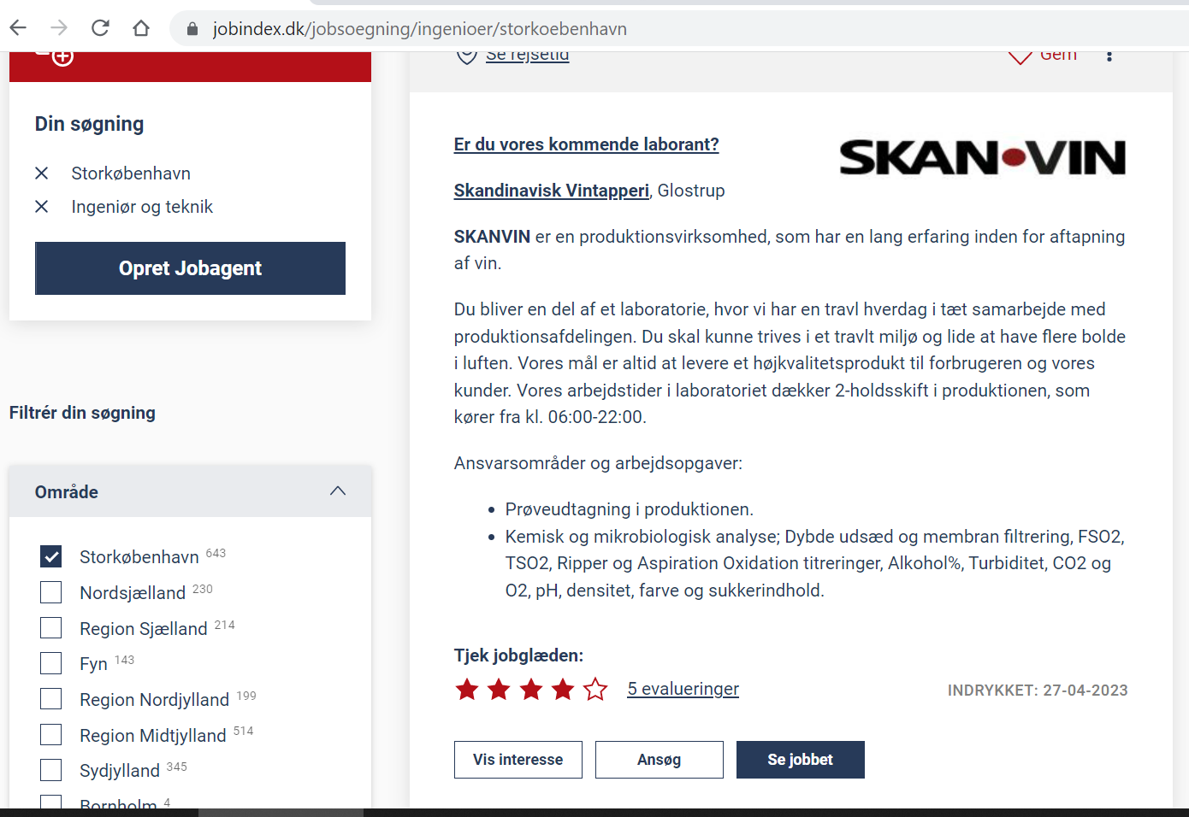
Stillingsopslag et andet eksempel SKAN VIN
Hvordan er dette stillingsopslag forskelligt fra Scary House?
Hvilke kvalifikationer kræver jobbet?
Kan I finde stillingsopslagets elementer og kendetegn?
Indsæt SKAN VIN opslaget her RETTIGHEDER skal afklares
Notes:
Du kan bruge disse spørgsmål i dialogen med eleverne.
Model til undersøgelse af stillingsopslag
Undersøg opbygningen, og de forskellige elementer i annoncen.
Hvem henvender jobannoncen sig til?
Hvor kan du se det i teksten?
Hvem er afsender af annoncen?
Hvad går jobbet eller jobbet ud på ifølge annoncen?
Hvad er der brug for, at jobansøger kan?
Hvilken uddannelse, erfaringer og kvalifikationer kræves der?

Slide 7
Stillingsopslagets elementer og kendetegn SKAN VIN
Kan I finde stillingsopslagets elementer og kendetegn?
Rubrik
Underrubrik
Kort indledning
Jobbets baggrund
Formelt om jobbet
For at komme i betragtning …
Hvad de lægger vægt på …
Ansøgningsfrist
Afsender og kontaktperson

Slide 8
Undersøg et stillingsopslag
I kan komme ind på:
Hvad der gør stillingsopslaget til en brugstekst?
Hvilke elementer og kendetegn I kan finde I stillingsopslaget?
Fortæl og begrund, hvorfor I har valgt netop dette opslag.
Hvilke kvalifikationer kræver jobbet, og hvordan opnår man disse?
Er der andet I stillingsopslaget, der fangede jeres opmærksomhed?
Nu skal I undersøge et stillingsopslag på Jobindex.dk
I kan vælge et stillingsopslag, hvor jobbet:
Er tæt på der, hvor I bor
Er indenfor en særlig branche
Kræver en særlig uddannelse
Notes:
Elevopgave:
Husk, at der på emu.dk er en række læsemodeller og andre ressourcer, der kan tilspasses og bruges I elevopgaven.

